Slide 1

COSTA RICA

Slide 2
COSTA RICA
Concepción del PND
Como se elaboró el PND
Características y componentes del PND
Planes Sectoriales y PND
Modificaciones al PND

Slide 3


Slide 4
¿ QUÉ ES PLAN NACIONAL DE DESARROLLO?
Instrumento de planificación que refleja las políticas públicas estratégicas, para alcanzar los objetivos de desarrollo que mejoren el bienestar de la población.
MIDEPLAN es responsable de la elaboración en coordinación con las instituciones del Sistema Nacional de Planificación, según la Ley 5525 de Planificación.

Slide 5
PLAN NACIONAL DE DESARROLLO
Orienta Según Ley 8131
Planes Operativos Institucionales
Evaluación Gestión Pública
Asignación de Recursos Públicos
Gestión Cooperación Internacional
Inversión Pública

Slide 6
¿QUÉ NO ES EL PND?
El PND no es una enciclopedia de la gestión pública en Costa Rica.
No es la suma de todos los planes:
Operativos institucionales
Regionales y cantonales
Sectoriales
Temáticos

Slide 7
PROCESO DE ELABORACIÓN PND 2011-2014
Actores y Momentos:
MIDEPLAN
MIDEPLAN-Rectorías Sectoriales
Rectorías - Instituciones – MIDEPLAN
MIDEPLAN - Rectorías - Instituciones en Regiones - Municipalidades (gobierno local)

Slide 8
ACTORES Y MOMENTOS
Mayo 2009: El Área de Análisis del Desarrollo del MIDEPLAN inicia el proceso de definición de la metodología para elaborar el Plan Nacional de Desarrollo (PND) 2011-2014, según Ley 5525
28 de mayo del 2010: el MIDEPLAN envía a Casa Presidencial para revisión, insumos para iniciar el proceso de elaboración del PND 2011-2014. Se envió lo siguiente:
-Resumen Ejecutivo de metodología para el PND 2011-2014.
-Propuesta de Directriz Presidencial para la formulación del PND.
-Propuesta de Reglamento orgánico del Poder Ejecutivo.
MIDEPLAN remite Directriz Presidencial a Rectorías Sectoriales para elaboración del PND, la metodología del PND 2011-2014 y se solicita el nombramiento de los enlaces sectoriales que trabajarán técnicamente en la elaboración de las propuestas sectoriales del PND.
Junio del 2010:
Se inicia inducción metodológica a los enlaces sectoriales para la elaboración del PND 2011-2014.
El MIDEPLAN propone a los sectores realizar una inducción metodológica del PND a cada sector en donde participen las instituciones respectivas
Julio-Agosto 2010:
MIDEPLAN y Rectorías construyen el Análisis de Árbol de Causalidades mediante el cual se identifican los problemas, causas y efectos que aquejan al sector y se propone líneas de acción para solucionar la problemática. Este producto constituye un insumo para validar o reformular las propuestas sectoriales.
Producto: Versión Preliminar de Propuesta por Sector de Acciones Estratégicas
con metas y estimación presupuestaria

Slide 9
ACTORES Y MOMENTOS
Julio 2010:
Participación Regional:
MIDEPLAN convoca las instituciones sectorialmente en las regiones, (con excepción de Región Central) incluyendo gobiernos locales. Las propuestas sectoriales preliminares se analizan y se proponen acciones de desarrollo regional.
MIDEPLAN sitematiza propuestas regionales y la envía oficialmente a Rectorías para ser revisadas y valoradas para su incorporación en el PND.
MIDEPLAN solicita apoyo al BID-Washington para analizar las propuestas sectoriales elaboradas y contar con criterio de experto sobre las mismas con base en su experiencia de Gerencia por Resultados, los expertos son: Roberto García, Leonardo Lagucci, Juan Bericó y Mauricio García.
En tele-conferencia
BID-expertos y MIDEPLAN-responsables y enlaces sectoriales analizan comentarios y observaciones.
Setiembre 2010
Los responsables técnicos de MIDEPLAN entregan al Despacho de la Ministra de MIDEPLAN la versión preliminar del PND 2011-2014 y se establece el cronograma para la revisión y aprobación final.
14 de diciembre 2010 Exposición del PND y entrega a la Presidenta de la República el PND 2011-2014, en el Teatro Nacional, con asistencia de jerarcas y funcionarios de instituciones públicas.
Enero del 2011: Se inicia el proceso de entrega y divulgación del PND 2011-2014 a la Asamblea Legislativa, Poder Ejecutivo (instituciones, ministerios), Municipalidades, Embajadas y Consulados, Organismos Internacionales y a la ciudadanía.
Producto: Matrices sectoriales oficialmente presentadas por la Rectoría con metas regionales
Producto: PND 2011-2014

Slide 10
PARÁMETROS PARA ELABORAR PND
¿QUÉ DICE LA METODOLOGÍA?
Sectores
Características
Contenido
Lineamientos Generales
Vinculación Plan/Presupuesto

Slide 11
SECTORES
Bienestar Social y Familia
Productivo
Educativo
Salud
Ambiente, Energía y Telecomunicaciones
Financiero, Monetario y Supervisión Financiera
Trabajo
Transporte
Cultura
Seguridad Ciudadana y Paz Social
Ciencia, Tecnología e Innovación
Comercio Exterior
Turismo
Ordenamiento Territorial y Vivienda
Temas Transversales: Modernización del Estado y Política Exterior
Notes:
11

Slide 12
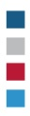
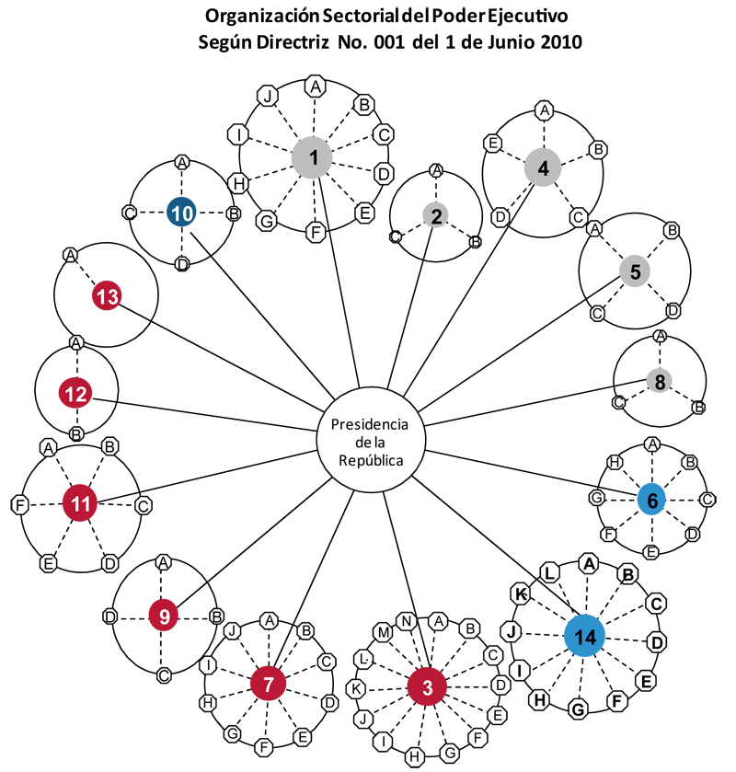
Consejos Presidenciales
Consejo Presidencial de Seguridad Ciudadana y Paz Social
Consejo Presidencial de Bienestar Social y Familia
Consejo Presidencial de Competitividad e Innovación
Consejo Nacional Ambiental
1. Sector Bienestar Social y Familia
Comisión Nacional de Asuntos Indígenas
Consejo Nacional de la Persona Adulta Mayor
Consejo Nacional de la Persona Joven
Consejo Nacional de la Niñez y Adolescencia
Consejo Nacional de Rehabilitación y Educación Especial
Instituto Mixto de Ayuda Social
Instituto nacional de la Mujer
Patronato Nacional de la Infancia
Dirección Nacional de Desarrollo de la Comunidad
Instituto de Desarrollo Agrario
Ministros Rectores
Ministro de Bienestar Social y Familia
Ministro Trabajo y Seguridad Social
Ministro de Economía, Industria y Comercio
Ministro de Educación Pública
Ministro de Salud
Ministro de Ambiente, Energía y Telecomunicaciones
Ministro de Hacienda
Ministro de Cultura y Juventud
Ministro de Obras Públicas y Transportes
Ministro de Seguridad Pública
Ministro de Ciencia y Tecnología
Ministro de Comercio Exterior
Ministro de Turismo
Ministro de Vivienda y Asentamientos Humanos
2. Sector Trabajo
Ministerio de Trabajo y Seguridad Social
Instituto Nacional de Fomento Cooperativo
Instituto Nacional de Aprendizaje
4. Sector Educativo
Ministerio de Educación Pública
Colegio Universitario de Limón
Colegio Universitario de Cartago
Comisión Nacional de Préstamo a la Educación
Instituto Nacional de Aprendizaje
10. Sector de Seguridad Ciudadana y Justicia
Ministerio de Seguridad Pública
Ministerio de Justicia y Paz
Ministerio de Gobernación y Policía
Instituto Costarricense sobre Drogas
5. Sector Salud
Ministerio de Salud
Caja Costarricense del Seguro Social
Instituto Costarricense de acueductos y Alcantarillados
Instituto Costarricense del Deporte y la Recreación
11. Sector Ciencia, Tecnología e Innovación
Ministerio de Ciencia y Tecnología
Consejo Nacional de Investigaciones
Científicas y Tecnológicas
Academia Nacional de Ciencias
Entidad Costarricense de Acreditación
Centro Nacional de Ciencia y Tecnología
de Alimentos
Comisión Nacional de Energía Atómica
8. Sector de Cultura
Ministerio de Cultura y Juventud
Editorial Costa Rica
Sistema Nacional de Radio y Televisión S.A.
6. Sector Ambiente, Energía y Telecomunicaciones
Ministerio de Ambiente, Energía y Telecomunicaciones
Instituto Costarricense de Electricidad
Refinadora Costarricense de Petróleo
Radiográfica Costarricenses S. A.
Compañía Nacional de Fuerza y Luz
Instituto Costarricense de Acueductos y Alcantarillados
Empresa de Servicios Públicos de Heredia
Junta Administrativa de Servicios Eléctricos de Cartago
Comisión Nacional de Prevención de Riesgos y Atención de
Emergencias
Sector Productivo
Ministerio de Economía, Industria y Comercio
Ministerio de Agricultura y Ganadería
Consejo Nacional de Producción
Corporación Arrocera Nacional
Corporación Bananera Nacional
Corporación de Fomento Ganadero
Programa Integral de Mercadeo Agropecuario
Instituto Costarricense de Pesca y Acuacultura
Instituto del Café de Costa Rica
Instituto de Desarrollo Agrario
Liga Agrícola Industrial de la Caña
Servicio Nacional de Aguas Subterráneas Riego y Avenamiento
Junta de Desarrollo de la Zona Sur
Corporación Hortícola Nacional
14. Sector de Ordenamiento Territorial y Vivienda
Ministerio de Vivienda y Asentamiento Humanos
Banco Hipotecario de la Vivienda
Comisión Nacional de Emergencias
Instituto Nacional de Vivienda y Urbanismo
Instituto de Fomento y Asesoría Municipal
Ministerio de Planificación Nacional y Política Económica
Instituto Costarricense de Turismo
Instituto Nacional de Innovación y Transferencia en Tecnología Agropecuaria
Sistema Nacional de Áreas de Conservación
Secretaría Técnica Nacional Ambiental
Instituto de Desarrollo Agrario
Unidad Ejecutora del Programa de Regularización del Catastro y Registro del Ministerio de Hacienda.
7. Sector Financiero, Monetario y Supervisión Financiera
Ministerio de Hacienda
Bancos estatales comerciales
Banco Popular y de Desarrollo Comercial
Instituto Nacional de Seguros
Banco Central de Costa Rica
Consejo Nacional de Supervisión del Sistema Financiero
Superintendencia de Pensiones
Superintendencia General de Entidades Financieras
Superintendencia General de Valores
Superintendencia de Seguros
13. Sector Turismo
Instituto Costarricense de Turismo
9. Sector Transportes
Ministerio de Obras Públicas y Transportes
Instituto Costarricense de Ferrocarriles
Instituto Costarricense de Puertos del Pacífico
Junta de Administración Portuaria y de Desarrollo
Económico de la Vertiente Atlántica
12. Sector de Comercio Exterior
Ministerio de Comercio Exterior
Promotora de Comercio Exterior

Slide 13
CARACTERÍSTICAS DEL PND 2011-2014
Carácter estratégico
Se continúa con la planificación sectorial y se impulsa la regional
Definición de metas nacionales, sectoriales y acciones estratégicas con desagregación regional
Número delimitado de acciones y metas
(10 acciones y 3 metas)
Vinculación de metas con presupuesto y fuentes de financiamiento
Las propuestas sectoriales y regionales se someten a consulta de otros actores sociales
El sector estará a cargo de uno o dos Ministros Rectores
Las metas nacionales, sectoriales y acciones estratégicas serán objeto de evaluación
Al menos dos acciones están relacionadas con programas de Inversión Pública

Slide 14
Programa de Gobierno
Diagnóstico/ Otros Insumos
PRU- GAM
Proyecto Bicentenario
ODM
Imagen Objetivo
Políticas Nacionales
Metas Nacionales
Indicadores
Líneas Base
E
V A L U A C I Ó
N
Lineamientos Sectoriales
C
O
N
C
E
R
T
A
C
I
Ó
N
Metas Sectoriales
Acciones Estratégicas Sectoriales
Objetivo / Meta / Indicador / Línea Base / Estimación Presupuestaria, Financiamiento /
Rectoría y Ejecutor

Slide 15
Programas y proyectos de importancia prioritaria para el Gobierno y para la sociedad.
Máximo 10 acciones por sector y máximo 3 metas por cada acción, de las cuales al menos 2 estarán relacionadas con programas de Inversión Pública.
Los sectores aportarán la estimación de costos y fuentes de financiamiento.
No se considerarán acciones estratégicas las de carácter rutinario u operativo.
Regiones de referencia serán las establecidas en el Decreto 16068-PLAN y sus reformas: Central, Chorotega, Brunca, Pacífico Central, Huetar Norte y Huetar Atlántica.
Acciones Estratégicas Sectoriales

Slide 16
LINEAMIENTOS GENERALES
La formulación de políticas, acciones estratégicas y metas considerará la gestión del riesgo para garantizar la seguridad humana.
Debe considerar la atención de grupos sociales y la dimensión de género para garantizar el acceso a las oportunidades de desarrollo de todos los sectores de la población.
La definición de metas e indicadores medirán el aporte o la contribución de la acción estratégica al desarrollo nacional.
Las metas serán del período 2011-2014 y su anualización se realizará en los instrumentos de programación y evaluación.
Una vez oficializado el PND cada sector elaborará un Plan Sectorial con desagregación regional que operativice sus acciones estratégicas.

Slide 17
VINCULACIÓN PLAN - PRESUPUESTO
El Ministerio de Hacienda y la Contraloría General de la República asegurarán que en los presupuestos públicos se asignen los recursos para el PND.
El Ministro de cada Sector y el Ministro de Hacienda, en conjunto, valoran la proyección global de recursos para financiar el PND.

Slide 18
PLAN SECTORIAL 2011-2014
Lineamiento: Una vez oficializado el PND cada sector elaborará un Plan Sectorial, con desagregación regional,mediante el cual se operativizan las acciones estratégicas.

Slide 19
CONCEPTO DEL PLAN SECTORIAL
Es un instrumento del sector para la orientación, articulación y coordinación interinstitucional y la asignación de recursos para la ejecución y seguimiento de las metas sectoriales y acciones estratégicas sectoriales del PND 2011-2014 a nivel nacional y regional.
Es una herramienta flexible y de ayuda para la organización del sector que responde a sus requerimientos y a las condiciones coyunturales del período 2011-2014
MIDEPLAN aporta los lineamientos metodológicos básicos, pero la realización del Plan es responsabilidad exclusiva de la rectoría sectorial

Slide 20
Responsabilidades Sectoriales
según Reglamento Orgánico del Poder Ejecutivo
De los Ministros Rectores: Dirigir y coordinar la elaboración del Plan Sectorial, supervisar su ejecución y evaluarla.
De las secretarías sectoriales deben elaborar el Plan Sectorial con fundamento en el PND.
Adoptar los acuerdos necesarios para la ejecución del Plan Sectorial y velar por la ejecución de las políticas sectoriales dictadas por el Ministro Rector.
Coordinar el proceso de planificación, comunicación, seguimiento y evaluación de las políticas sectoriales, entre otras.
Plazo: 6 meses

Slide 21
INSUMOS PARA LA REALIZACIÓN DEL
PLAN SECTORIAL 2011-2014
Los planes estratégicos institucionales del 2011-2014.
Los lineamientos metodológicos básicos emitidos por MIDEPLAN para elaborar el Plan Sectorial 2011-2014.
El diagnóstico sectorial elaborado para el PND 2011-2014 mediante el Análisis de Situación del Sector.
PND 2011-2014: los lineamientos de políticas, metas y acciones estratégicas sectoriales.
Las propuestas integradas regionalmente de los diversos planes cantonales existentes, cuando los hay.

Slide 22
MODIFICACIONES AL PND 2011-2014

Slide 23
MODIFICACIONES
¿Cuándo? adiciones durante todo el año y cambios en el primer cuatrimestre de cada año. Seguimiento junio – Evaluación diciembre.
No se podrá introducir modificación alguna en el último año de un período gubernamental. - 7 meses nuevo gobierno.
El PND 2011-2014 está sujeto a reformas -Decreto de modificaciones 31324-PLAN-.

Slide 24
PROCEDIMIENTO PARA MODIFICACIONES AL PND
El PND puede ser modificado para adicionar elementos de desarrollo que se consideren necesarios o convenientes.
Los jerarcas institucionales remiten la solicitud de modificaciones al Ministro Rector del sector respectivo.
Los Ministros Rectores presentan a MIDEPLAN las propuestas de cambios con la justificación de caso.
MIDEPLAN analiza las propuestas presentadas, emite criterio técnico para la modificación o no del PND y es comunicado al Ministro Rector.

Slide 25
AVANCES Y CONSIDERACIONES
PND más estratégico (Enfoque GpR). COORDINACION
Políticas Públicas en temáticas sensibles con el objetivo de avanzar en la equidad y la inclusión. PIEG - Personas con Discapacidad – Migratoria.
La estructura sectorial ha facilitado la coordinación – articulación de las instituciones para dar cumplimiento a las acciones.
El Abordaje Regional en las Propuestas Sectoriales.
Tres niveles de metas establecidos en el PND son evaluables.
El instrumento de programación y seguimiento y evaluación sectorial e institucional (MAPSESI) recoge la información tanto sectorial, institucional y regional.

Slide 26
DESAFÍOS Y CONSIDERACIONES
PND aún más estratégico y con el enfoque de GpR.
Lineamientos que potencien la coordinación y articulación entre sectores y al interno del sector.
Incluir en el PND a las poblaciones objetivo/beneficiarias y grupos de interés.
Mayor Vinculación Plan – Presupuesto (MIDEPLAN-Hacienda).
Mayor y efectiva participación de otros actores de la sociedad.
Introducir por primera vez en los lineamientos técnicos y metodológicos para la programación, seguimiento y evaluación de sectores e instituciones del sector público, el enfoque de género con el propósito de avanzar en mayor equidad (Comisión Plan/presupuesto y el proyecto Equitativos).

Slide 27
http//www.mideplan.go.cr
Muchas Gracias!

